Slide 1
Overgang til
Statens artskontoplan

Slide 2

Baggrund og proces
Alle institutioner under UFM skal have fælles kontoplan fra 2021:
  1. fase: Fælles artskontoplan
  2. fase: Formålsregnskaber
Kun ændring af artskontonummeret
  Delregnskab, sted, sag, sagsopgave og ressourcenr. ændres ikke
  Der konverteres på postniveau
Oprydning i den gamle artskontoplan
  Færre konti i den nye artskontoplan (hvis der ses bort fra løn)
  Mere hensigtsmæssig kontering
Udarbejdet af repræsentanter fra:
  De administrative centre
  AU Økonomi og Bygninger
Notes:
Overgangen til den fælles kontoplan skal sikre bedst mulig sammenlignelighed, når der fra 2021 indføres et revideret formålsfordelt regnskab.
I forbindelse med konverteringen til Statens artskontoplan ændres ikke ved delregnskab, sted, sag og sagsopgave. Ressourcer i sagsmodulet, bilagsnumre samt antal poster vil også være uændret, da der konverteres på postniveau.
Udkastet til den nye artskontoplan er ikke en 1:1 konvertering fra den nuværende artskontoplan, hvor alle nuværende artskonti får et nyt nummer. Arbejdet med den nye artskontoplan har også været et oprydningsarbejde, og hvor uhensigtsmæssigheder i den nuværende artskontoplan er forsøgt imødegået.
Med den brede repræsentation i udarbejdelsen af den nye kontoplan forventes den at tage hensyn til de forskellige behov på hele AU. For at sikre, at repræsentanterne ikke har overset væsentlige behov til artskontoplanen, har den været sendt i høring i de administrative centre samt AU Økonomi og Bygninger.

Slide 3
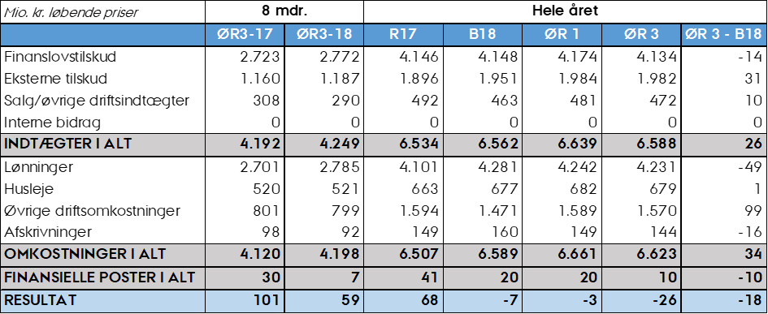

Hvorfor vigtigt?
Lovgivning og revision
Afrapportering til Ministeriet
Afrapportering til UL og bestyrelsen
Analyser til forskellige beslutninger
Løbende økonomistyring
Notes:
Hvorfor er det vigtigt, at vi bruger den nye artskontoplan korrekt?

Slide 4
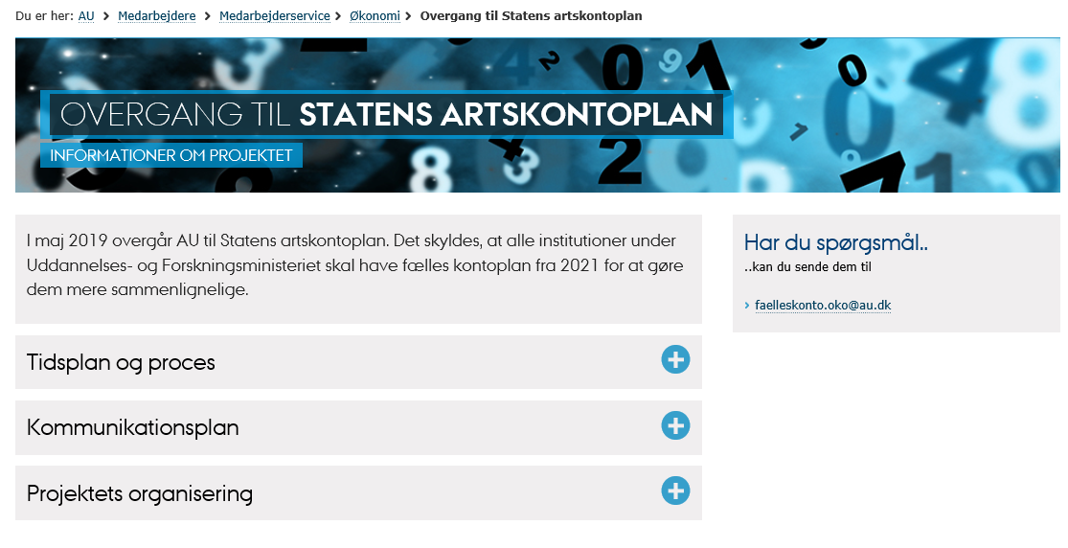
Konsekvenser for systemerne
Find information på hjemmesiden her

Slide 5
Opbygning
Statens artskontoplan består af 6 cifre, hvoraf de 4 første cifre er fastlagt af Staten.
Der er kun oprettet underspecifikationer til Statens kontoplan, når det har været nødvendigt ift. aflæggelse af regnskab, faste afstemninger, økonomistyring eller formålsfordelt regnskab.
Rækkefølgen på de enkelte konti følger ikke den tidligere logik (se næste slide).
X X X X X X
Statens artskontonr.
AU’s underspecifikation
Notes:
Statens artskontoplan består af 6 cifre, hvoraf de 4 første cifre er fastlagt af Staten (Se Statens artskontoplan her).
De 2 sidste cifre er ”frie” og kan benyttes til underspecifikationer til Statens artskontoplan, og hvor AU har haft mulighed for at tilpasse Statens artskontoplan til AU’s behov.

Slide 6
Opbygning af resultatopgørelsen
Notes:
Blå pil: Indtægter
Rød pil: Omkostninger
Sort pil: Finansielle omkostninger/indtægter
Vi bruger ikke dem med kursiv

Slide 7
Finanslovstilskud (1011XX)
Rækkefølgen i den nye artskontoplan afspejler tilskudskilde:
101111-101151: Tilskud fra AU’s hovedkonto på finansloven
101161-101164: Diverse andre tilskud fra UFM/UVM, herunder især midler til visse IOOS-uddannelser (tandklinikassistenter mv.) samt adgangskurser på ST
101171-101172: Tilskud vedr. myndighedskontrakten med Miljø- og Fødevareministeriet
Ændringer:
Sammenlægninger af konti, så den nye artskontoplan afspejler de nye typer af tilskud
Den tidligere konto 1513 (tilskud erhvervsuddannelser) er flyttet fra salgskonto til FL-konto
De tidligere FL-konti 1212 og1232 (aktiverede studerende) er flyttet til salgsindtægter

Slide 8
Eksterne tilskud (1180XX)
Samme logik som i tidligere
Ny konto til periodiseringsfejl i tidligere og afsluttede år (modkonto 934153)
  118051: Eksterne tilskud
  118052: Periodisering manuel
  118053: Eksterne tilskud - Tidligere år
  118054: Donationer alle aktiver
  118055: Donationer manuelle poster
  118058: (B) Nye projekter/niveauregulering

Slide 9
Interne bidrag og rammeflyt. (1211XX)
Samme logik som i tidligere
Interne bidrag:
  121111: Bidrag - Fællesadm. og fællesomk
  121112: Bidrag - AU Library
  121113: Bidrag – Huslejetillæg
  121114: Bidrag - Tværgående byggepulje
  121115: Bidrag - USM
Interne rammeflytninger:
  121121: Rammeflyt eget fak. - Adm. Center
  121122: Rammeflyt eget fak. – Øvrige (er lagt sammen med ”Rammeflyt. Samme hovedområde”)
Notes:
Det gælder stadig, at konti brugt til interne bidrag skal gå i nul i resultatopgørelsen.

Slide 10
Løn
Mange nye konti, da Statens artskontoplan indeholder flere lønartskonti end vores nuværende artskontoplan
Overføres fra SLS, som i forvejen følger Statens artskontoplan (dvs. må ikke bruges)
Angivet med ”SLS” i kontoteksten
De 9 stillingstyper er indarbejdet i de to sidste cifre
  XXXX11: VIP – senior XXXX31: DVIP
  XXXX12: VIP – øvrige XXXX32: DTAP
  XXXX13: PhD XXXX41: Anden løn
  XXXX21: TAP – leder
  XXXX22: TAP – administrativ
  XXXX23: TAP – teknisk
Budgetkonti (B) – én samlet for hver stillingstype

Slide 11
Overhead
Udgift= 2208XX og Indtægt = 2209XX
Samme logik som tidligere,
Ny konto til rettelser af overhead udgift/indtægt
  220X11: Overhead udgift/indtægt
  220X12: Overhead udgift/indtægt – Manuelt
  220X13: Overhead udgift/indtægt - Tidligere år
  220X18: (B) Overhead udgift

Slide 12
Intern handel
Internt køb = 2208XX og Internt salg = 2209XX
Der er oprettet nye konti
  220X21: Internt køb/salg - Andre fakulteter (er lagt sammen med ”Rammeflyt. mellem hovedområder”)
  220X22: Internt køb/salg - Eget fakultet
  220X23: Internt køb/salg - Eget institut
  220X24: Internt køb/salg - PHD-relateret
  220X25: Internt køb/salg - Internt køb - Conference Manager
  220X26: Internt køb/salg - IT udstyr
  220X27: Internt køb/salg – Dyrestald

Slide 13
Intern fordeling af Løn
Intern fordeling af løn ligger ikke længere sammen med intern handel
Lønudgift = 1808XX og lønindtægt = 1809XX
Der er oprettet konti til alle 9 stillingstyper:
  180X11: Intern lønudgift/indtægt - VIP – senior
  180X12: Intern lønudgift/indtægt - VIP – øvrige
  180X13: Intern lønudgift/indtægt - PhD
  180X21: Intern lønudgift/indtægt - TAP – leder
  180X22: Intern lønudgift/indtægt - TAP – administrativ
  180X23: Intern lønudgift/indtægt - TAP - teknisk
  180X31: Intern lønudgift/indtægt - DVIP
  180X32: Intern lønudgift/indtægt - DTAP
  180X41: Intern lønudgift/indtægt - Anden løn

Slide 14
Sammenlægninger af gamle konti (1)
Udlejning og fremleje, lokaler (115011)
Der er ikke længere en separat konto til BYGST (bruges ikke)
Licenser/royalty/copy dan (116011)
Der er ikke længere en separat konto til TechTrans (bruges ikke)
Leje og leasing (163011)
Der er ikke længere en separat konto til leasingaftaler vedr. kopimaskiner (bruges ikke)
Rejseomkostninger (221011)
Der er ikke længere en separat konto til busleje
Notes:
Der er kun oprettet underspecifikationer til Statens kontoplan, når det har været nødvendigt ift. aflæggelse af regnskab, faste afstemninger, økonomistyring eller formålsfordelt regnskab. Derfor er
mange gamle konti er slået sammen.

Slide 15
Sammenlægninger af gamle konti (2)
Repræsentation og forplejning (222011)
Repræsentation og forplejning er slået sammen under én konto
Der skelnes ikke længere mellem DK og Udland
Brændstof mv (225511)
Der skelnes ikke længere mellem DK og Udland
Telefoner og abonnementer
Køb af telefoner og abonnementer er nu opsplittet
  226011: Køb af tlf., computere, IT udstyr og øvrig hardware
  226511: Telefonabonnementer- og internetforbindelser
  IT tjenesteydelser (226512)
  ”IT driftsydelser” er lagt sammen med ”Øvrige IT tjenesteydelser”

Slide 16
Sammenlægninger af gamle konti (3)
Rådgivning (227014)
Teknisk-, økonomisk- og ledelsesrådgivning samt vikarydelser er slået sammen til én konto
Øvrige tjenesteydelser (227071)
Flere konti er slået sammen under øvrige tjenesteydelser
(Makulering, Dokumentscanning, Medieudgifter, Vask og leje af tekstil, Kantine og catering samt Drift og vedligehold af køretøjer)
Plante- gartner- og Landbrugsartikler (228031)
Plante- og gartnerartikler samt Landbrugsartikler er slået sammen
Øvrige varer og materialer (228071)
Flere konti er slået sammen under øvrige varer og materialer (228071)
(Bøger, tidsskrifter/avis, Køb og leje af transportmidler, Møbler, inventar og belysning, Kontorartikler, Kantinedrift, Lyskilder, pærer, lysstofrør, Byggematerialer, Værktøj)
Notes:
Der er kun oprettet underspecifikationer til Statens kontoplan, når det har været nødvendigt ift. aflæggelse af regnskab, faste afstemninger, økonomistyring eller formålsfordelt regnskab. Derfor er
mange gamle konti er slået sammen.

Slide 17
Nye konti i resultatopgørelsen (1)
Decentral husleje og boligleje (161021)
Oprettet for at kunne skelne mellem central og decentral husleje (afstemningsbehov)
Res.løn og friv. fratræden (187811)
Anvendes til postering af lønninger mv., der beregnes og udbetales manuelt (posteres ikke via SLS)
Eksempelvis frivillige fratrædelsesordninger, særlig godtgørelse, og fratrædelsesbeløb.
Nedskrivninger på anlægsaktiver (205011)
Må kun anvendes af kreditorgruppen.
Modkonto 518411
Kantinetilskud (223711)
Kontante tilskud til selvstændige kantiner samt værdien af f.eks. udstyr, der måtte overdrages som kantinernes ejendom

Slide 18
Nye konti i resultatopgørelsen (2)
Erstatninger m.v. (SLS og ej) (224011-12)
Udgifter til erstatninger og bod af ordinær karakter (driftsmæssige risici) af mindre størrelse
Hensættelser – tab på debitorer (229411)
Til forventede tab på debitorer
Modkonto 611901
Faktiske tab bogføres på 229511
Morarente- og gebyrudgifter (SLS og ej) (268011-12)
Morarenter og gebyrer til leverandører ved forsinket betaling

Slide 19
Budgetkonti
Der er en budgetkonto til hver overordnet kategori
(undtagen FL-tilskud, husleje og interne bidrag)
Ender på 8 i kontonummeret
(undtagen budgetkonti til løn, der følger kontonumrene til stillingstyperne)
  118048: (B) Salg, varer og tjenesteydelser
  118058: (B) Nye projekter/niveauregulering
  1810XX: (B) Løn - XXXX
  203088: (B) Afskrivninger
  220818: (B) Overhead udgift
  220888: (B) Interne udgifter/køb
  220918: (B) Overhead indtægt
  220988: (B) Interne indtægter/salg
  228088: (B) Øvrige driftsomkostn.
  254088: (B) Finansielle poster

Slide 20
Gruppering af artskonti / hierarkier
Lønartskonti i kontoplanen ligger ikke i kronologisk rækkefølge (pga. den bagvedliggende struktur i statens artskontoplan) og AUs lønopdeling på 9 stillingskategorier skal kunne trækkes ud på tværs af eksempelvis VIP-senior-artskonti og ressourcer i denne stillingskategori.
For at understøtte grupperingerne af lønartskonti og overskuelige de øvrige dele af artskontoplanen inddeles artskontoplanen i artskontogrupperinger/hierarkier (en MDS-løsning, der bliver tilgængelig via kuben).

Slide 21
Opbygning af AU-fælleshierarki
Del 1 – Indtægter

Slide 22
Opbygning af AU-fælleshierarki
Del 2 – Omkostninger, finansielle poster og balance

Slide 23
Anvendelse af hierarkier
Artskontoplanen kan grupperes på mange forskellige måder alt efter målgruppe og udspecificeringsbehov. Der er dog behov for én fælles skabelon til AU-tværgående formål i forbindelse med udtræk og afrapportering på tværs af AU. Til disse formål anvendes foregående hierarki.
Der er mulighed for fakultetsvise tilpasninger af artskontogrupperingerne, som ligeledes kan blive tilgængelige i kuben (via MDS). Antallet af forskellige grupperingsløsninger bør dog begrænses og derfor har hvert fakultet meldt MDS/grupperingsrepræsentanter ind til håndtering af fakultetsspecifikke ønsker.

Slide 24
Balancen
I modsætning til resultatopgørelsen er der i balancen ikke indført nye opsplitninger i f.t. den nuværende kontoplan. Dvs. konverteringsbroen kan bruges langt henad vejen.
Mht. periodisering og overhead er der dog for at lette afstemninger indført flere konti, så man kan sondre ”automatiske” fra manuelle posteringer. Og om rettelserne vedrører tidligere år.
I f.t. budgettering af anlæg er der indført konti (B) svarende til den afrapportering, AU skal foretage til styrelsen (der afrapporterer til EU gennem Danmarks Statistik)

